Slide 2

Не забыть включить запись!

Slide 3
Меня хорошо слышно && видно?
Напишите в чат, если есть проблемы!
Ставьте если все хорошо
+

Slide 4
Поехали!

Slide 5
Введение в алгоритмы RAM-модель
Мазнев Валерий

Slide 6
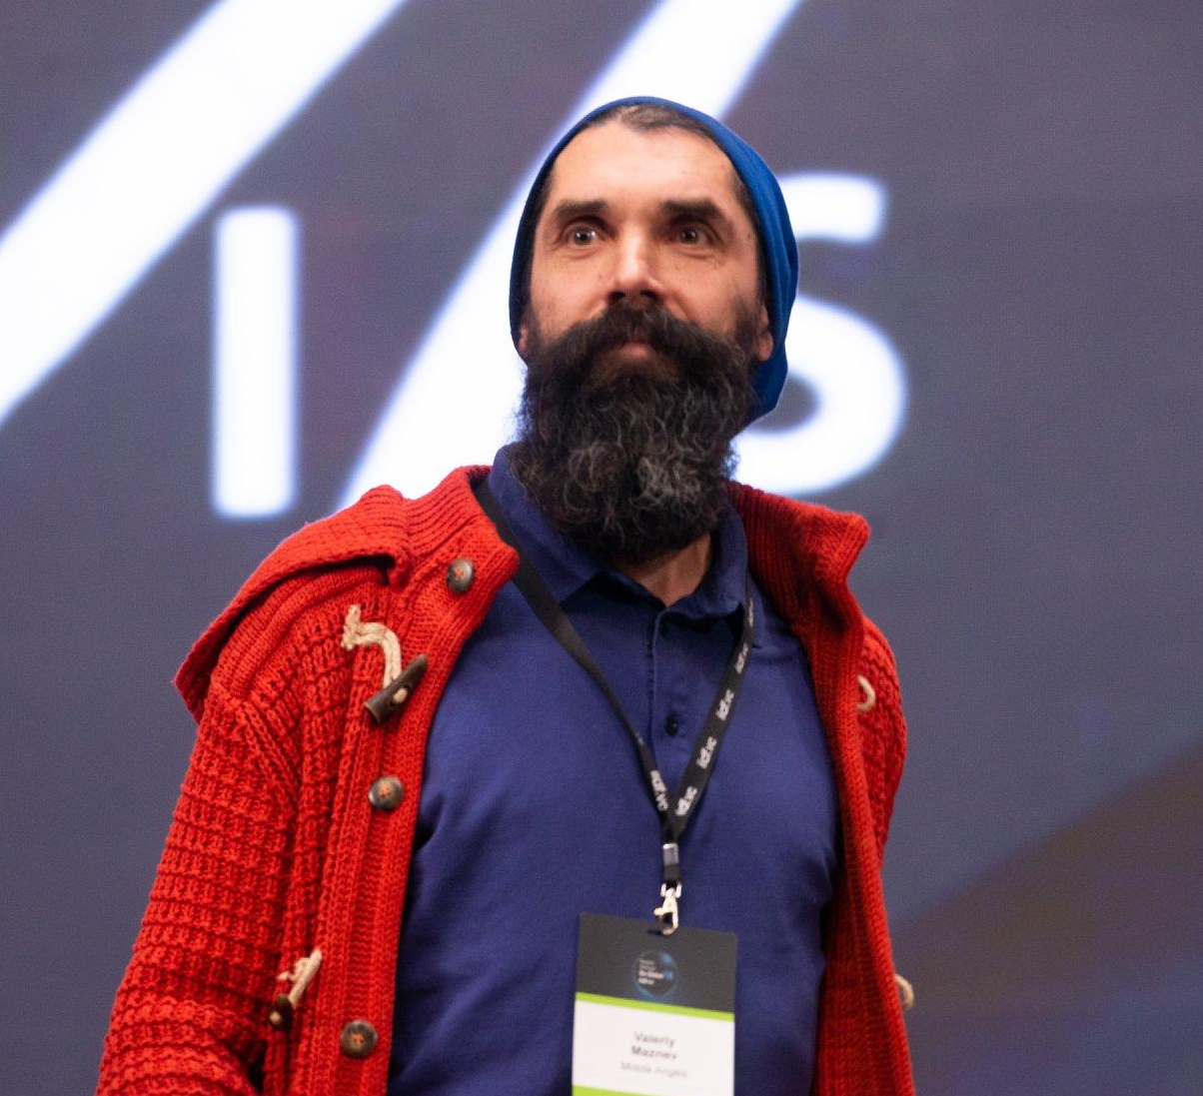
Валерий Мазнев
Давайте познакомимся!

Slide 7
Ответить на вопросы
Ответить на опрос к материалам этого урока в личном кабинете
Отметить свое местоположение
https://www.zeemaps.com/map?group=3271395

Slide 8

Обо мне
Окончил МАИ, инженер-системотехник САПР
Работать программистом начал в 1987 в ОНИЛ АП
16 лет разрабатывал средства разработки 4GL
Потом ЭРА ГЛОНАСС, АСУ ЛТЦ г. Сочи к Олимпиаде 2014
3 года стартап Mobile Angels, мобильные приложения
Java, Java-script, C#, PHP-script, C/C++, Pascal, Delphi, Basic, Fortran, PL/1, Forth, Lisp, Assembler (IBM System 370, Intel, PDP-11), Атлантис, Clipper, REXX

Slide 9

Содержание
Что такое RAM
Зачем нам это нужно?
Набор команд и синтаксис RAM
Пример программы
Алгоритм умножения
Алгоритм деления
Порядок роста, нотации

Slide 10
Ответить на вопросы
Зачем мы изучаем RAM модель
Где лично Вам это может пригодиться?

Slide 11
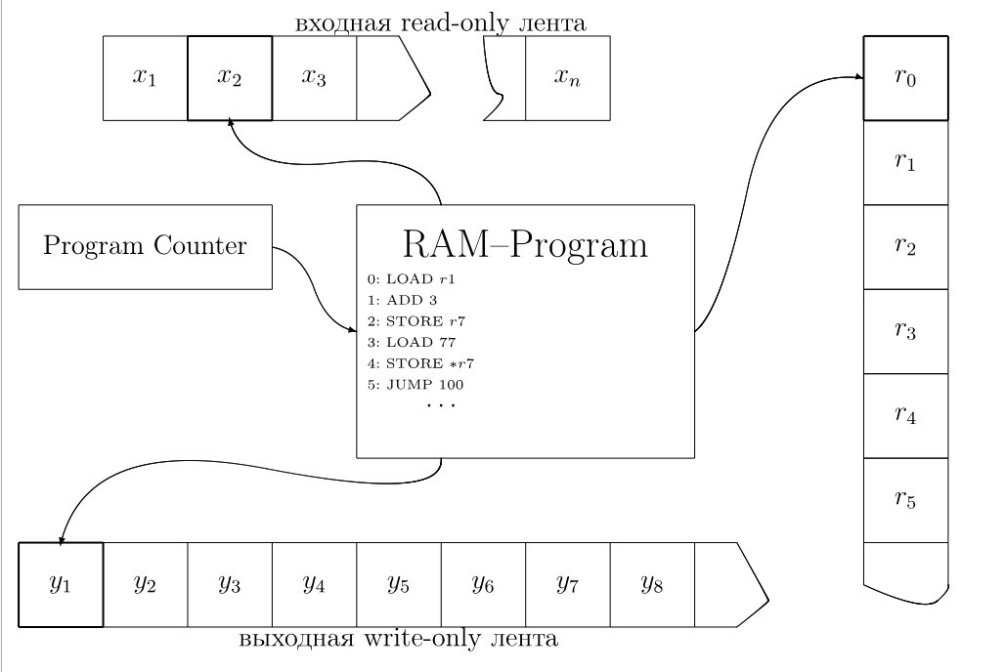
Random Access Machine
Абстрактная вычислительная машина
Обладает полнотой по Тьюрингу

Slide 12
Команды
READ op - загрузить данные из входной ленты в операнд
WRITE op - вывести операнд в выходную ленту
LOAD op - загрузить операнд в сумматор (R0)
STORE op - сохранить сумматор (R0) в операнд
ADD op - прибавить операнд к сумматору (R0)
SUB op - вычесть операнд из сумматора (R0)
JUMP op - безусловный переход по метке
JGTZ op - переход по метке если сумматор > 0
JZ op - переход по метке если сумматор = 0
HALT - остановить выполнение программы

Slide 13
Вопрос?
Какой вариант эффективнее?
Есть ли какая-то разница?
a *= 2; a += a;
a *=3; a += a + a;

Slide 14

Элементная база ЭВМ
Базовые операции
Регистр
Счетчик (суммирующий регистр)
Регистр со сдвигом
STORE/LOAD
NEG
ADD
RSHIFT, LSHIFT

Slide 15
SCANSB
REPNE SCANSB
IF AddressSize = 16
THEN (использовать DI для dest-index);
ELSE (* AddressSize = 32 *) (Использовать EDI для dest-index);
ENDIF;
IF (Команда байтового типа)
THEN
AL - [dest-index]; (* Сравнивает байт в AL и dest *)
IF DF = 0 THEN IncDec = 1; ELSE IncDec = -1; FI;
ELSE
IF OperandSize = 16
THEN
AX - [dest-index]; (* Сравнивает слово в AX и dest *)
IF DF = 0 THEN IncDec = 2; ELSE IncDec = -2; FI;
ELSE
EAX - [dest-index]; (* Сравнивает двойное слово в EAX и dest *)
IF DF = 0 THEN IncDec = 4; ELSE IncDec = -4; FI;
ENDIF;
ENDIF;
dest-index = dest-index + IncDec;

Slide 16
Синтаксис RAM
Целочисленная константа =число, например =5
Обращение к регистру число, например 2
Косвенное обращение *число,
например *1
Комментарии ;
Метки имя: , например loop:
Входная лента <input> { число },
например <input> 5 4 31 16

Slide 17
Пример программы
Программа суммирования чисел

Slide 18
Внутренний код Java
int a=0;
a *= 2;
javap -c имя_класса.class
0: iconst_0
1: istore_1
2: iload_1
3: iconst_2
4: imul
5: istore_1

Slide 19

Алгоритм умножения
Есть идеи?

Slide 20
Алгоритм умножения
Умножение через сложение

Slide 21
Эмулятор RAM
Скачать по ссылке https://sourceforge.net/projects/emustudio/
Распаковать архив
Для запуска необходимо наличие JRE
Запускать командой
java -jar emuStudio.jar
В материалах к уроку открыть “RAM - умножение через сложение”

Slide 22

Практическое задание
Посмотреть как работает в emuStudio
Какие недостатки?
Как улучшить данный алгоритм?

Slide 23
Алгоритмы умножения
Умножение через сложение
Умножение Карацубы
Алгоритм Тоома — Кука
Метод умножения Шёнхаге — Штрассена
Алгоритм Фюрера

Slide 24
Метод умножения Шёнхаге — Штрассена
Допустим есть 2 числа 157 и 171
Представляем 157 как 1x^2+5x+7 а 1x^2+7x+1 где x=10
Перемножаем используя быстрое преобразование Фурье x^4+12х^3+43x^2+54x+7
Перенос разрядов 2x^4+6х^3+8x^2+4x+7
Результат 26847

Slide 25
Практическое задание
Алгоритм деления с остатком, через вычитание

Slide 26
Порядок роста
Класс | Название | Комментарий
1 | константный | выборка элемента из массива по индексу, хэш таблицы (с оговорками)
log n | логарифмический | такая зависимость появляется в результате сокращения размера задачи на каждом шаге итерации алгоритма
n | линейный | обработка данных перебором-
n log n | n log n- | Большинство алгоритмов декомпозиции, такие как алгоритмы сортировки слиянием или быстрой сортировки
n^2 | квадратичный- | 2 вложенных цикла-
n^3 | кубический | 3 вложенных цикла-
2^n | экспоненциальный- | обработку всех подмножеств некоторого множества, которое состоит из элементов
n! | факториал | перестановки

Slide 27
Порядок роста
Обозначение | Граница | Рост
Θ (тэта) | нижняя и верхняя границы, точная оценка | равно
O (о большое) | верхняя граница, точная оценка не известна | меньше или равно
o (о малое) | верхняя граница, неточная оценка | меньше
Ω (омега большое) | нижняя граница, точная оценка не известна | Больше или равно
ω (омега малое) | нижняя граница, неточная оценка | больше

Slide 28
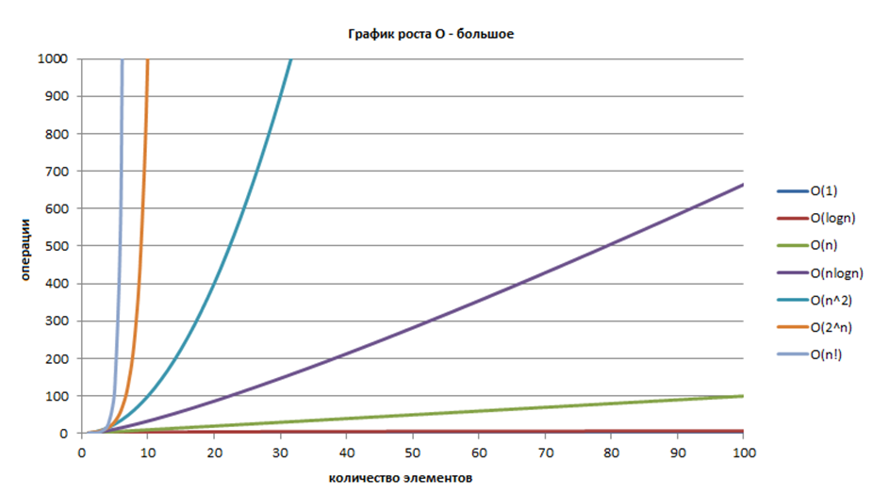
График роста О (большое)

Slide 29
Простая сортировка перебором
Дано:
массив положительных чисел
N - количество элементов
для (каждого i от 0 до N-1)
для (каждого k от i+1 до N)
если(элемент[k] < элемент[i]) {
// поменять местами элемент[k] и элемент[i]
элемент_tmp = элемент[k];
элемент[k] = элемент[i];
элемент[i] = элемент_tmp;
}

Slide 30
Практическое задание
Простая сортировка перебором

Slide 31
Ответить на вопросы
Зачем мы изучаем RAM модель
Где лично Вам это может пригодиться?

Slide 32
Домашнее задание
Факториал через рекурсию
void f(int n) {
if (n == 1) return 1;
return n*f(n-1);
}

Slide 33
Заполните, пожалуйста, опрос о занятии

Slide 34
Спасибо
за внимание!

